Slide 1

GROTE REKENDAG | 19 MAART 2025
GROEP 7 EN 8
Chocolade

Slide 2
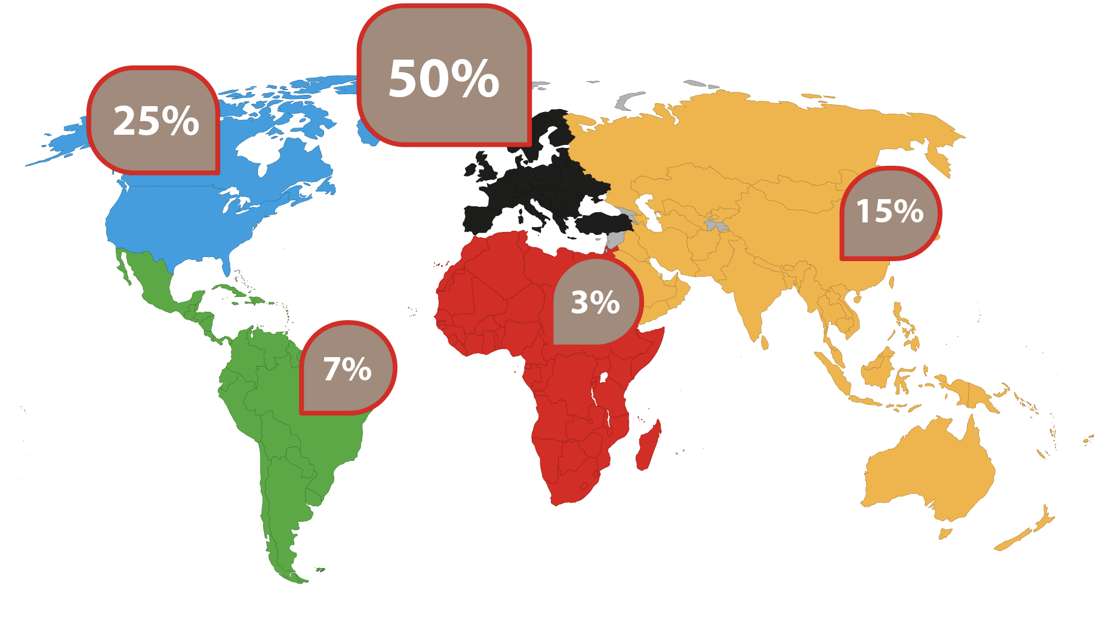
Consumptie wereldwijd (Onderzoek uit 2014)

Slide 3
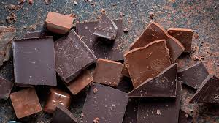
Hoe veel chocola eet jij per week? Hoeveel chocola eten wij dan met de hele klas per week?

Slide 4
Gemiddeld in Nederland: 4,5 kg per jaar Eet jij meer of minder chocola dan het gemiddelde van Nederland?

Slide 5
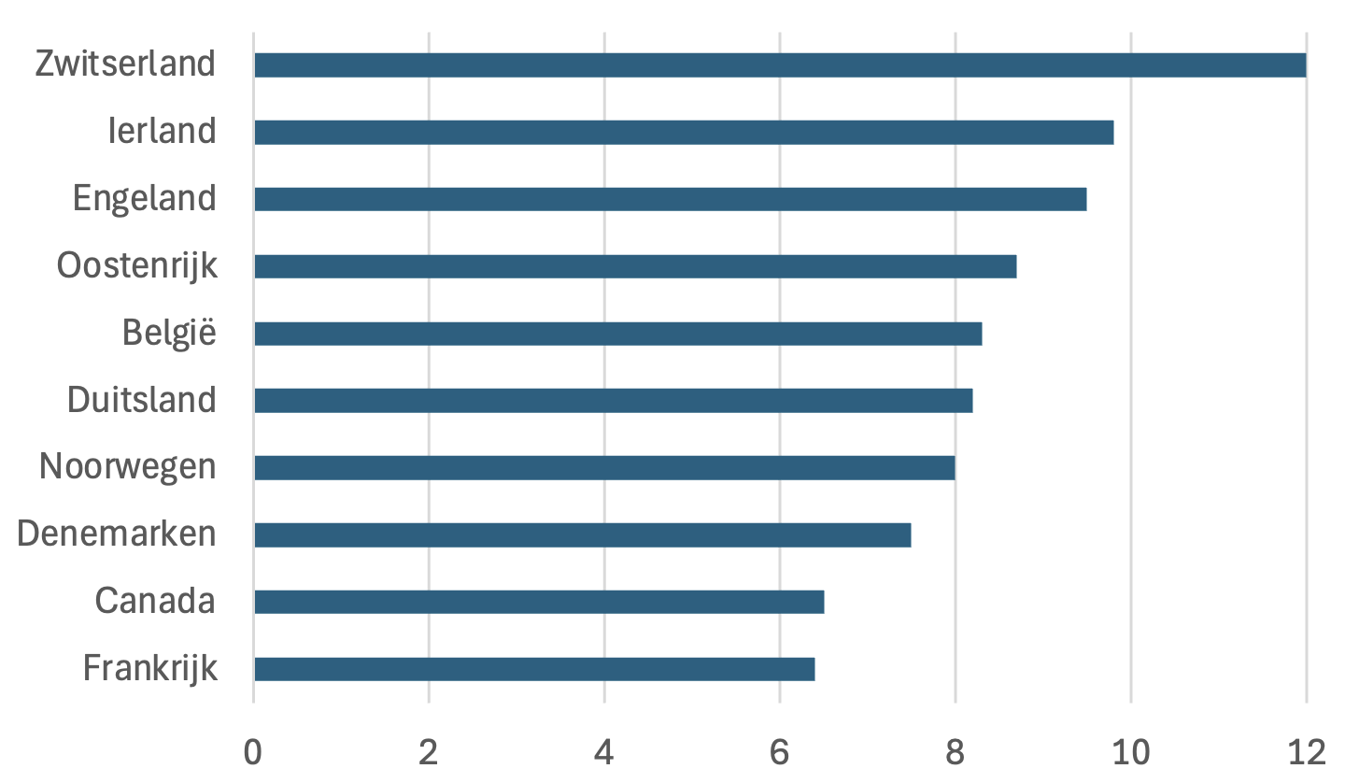
Landen waar veel chocolade wordt gegeten (hoeveelheden in kg chocolade per inwoner per jaar). Onderzoek uit 2014.

Slide 6
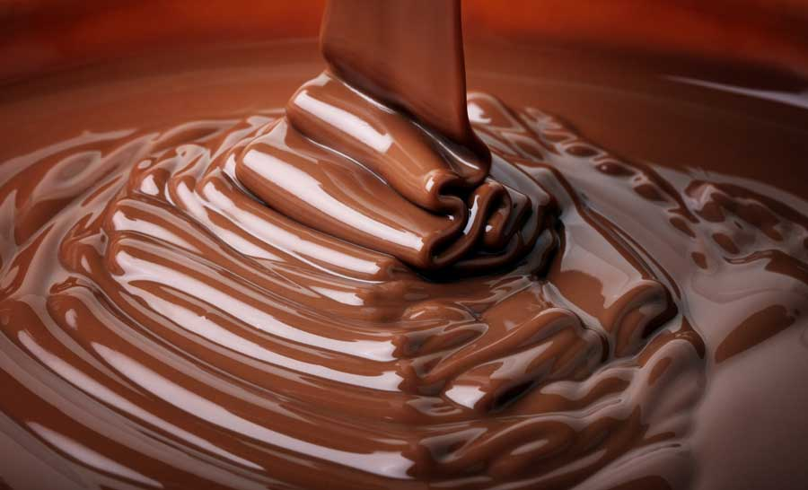
Wereldwijd: 7,3 miljoen ton per jaar.

Slide 7
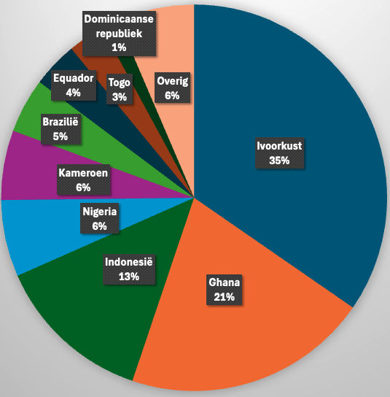
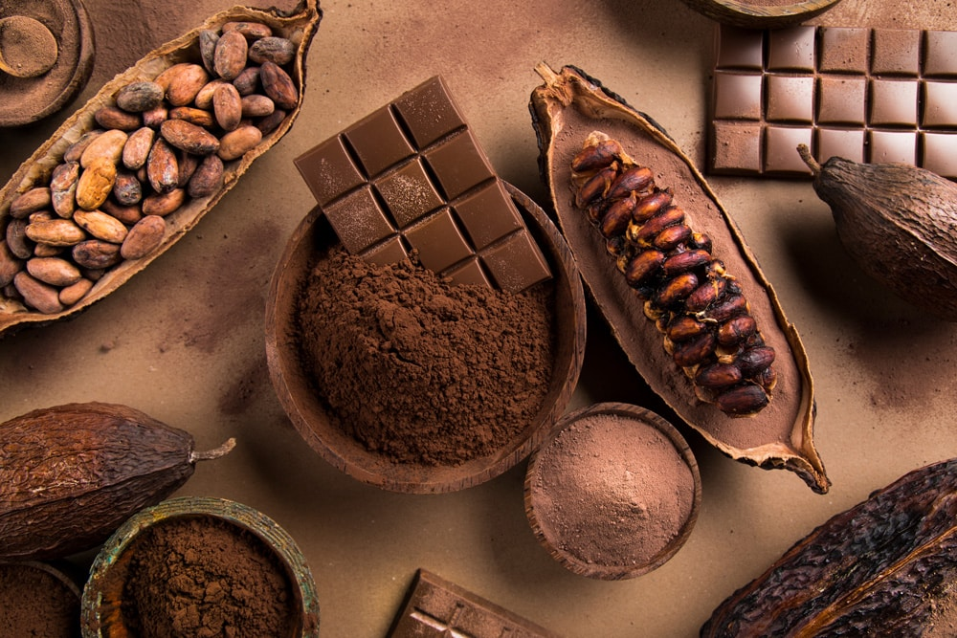
Diagram landen die bijdragen in de productie van cacao (de smaakbepalende grondstof van chocolade)
Ivoorkust produceert jaarlijks 1,3 miljoen ton cacao.

